Slide 1

第1-3章 HTML基础、表格与框架、表单
授课教师: 张炳
电话: 18830464932
邮箱: bingzhang@ysu.edu.cn
Web前端设计与开发

Slide 2
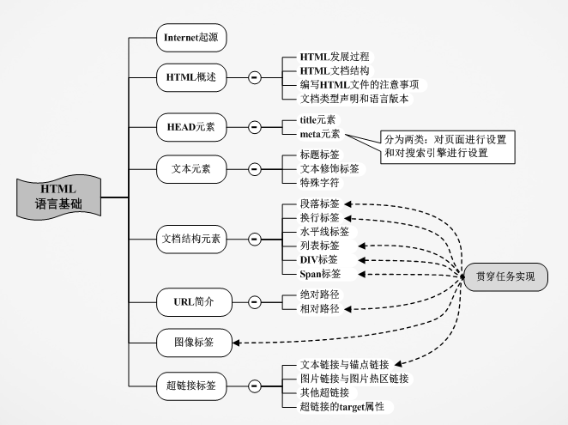
学习路线

Slide 3
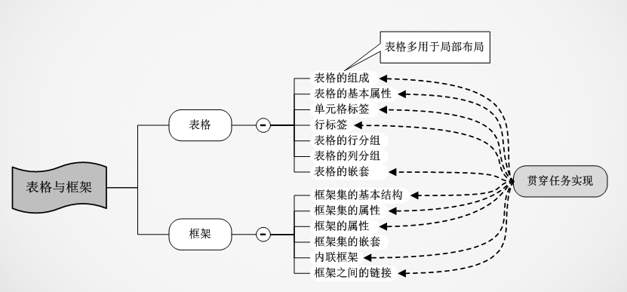
学习路线

Slide 4
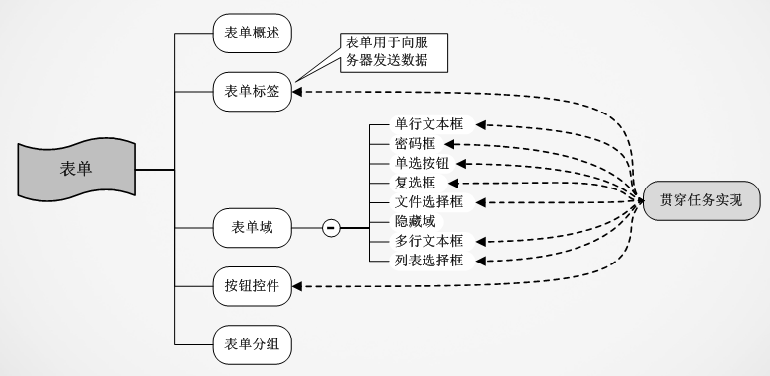
学习路线

Slide 5
1.1 Internet起源
1989年英国计算机科学家Tim Berners-Lee开发出一个简易的超文本浏览/编辑器，并可通过网络传输；并将其定名为万维网（World Wide Web），即WWW。
1993年，第一个图形界面浏览器NCSA Mosaic开发成功；
1995年网景公司的Netscape Navigator浏览器问世；随后微软公司也推出了IE（Internet Explorer）浏览器。
通过浏览器可以访问服务器上的信息，包括文本数据以及图片、声音、视频等数据。
而HTML的出现，有效的帮助浏览器解析服务器传递过来的信息，并以友好的形式呈现给用户。

Slide 6
1.2 HTML概述
HTML（超文本标记语言，Hyper Text Markup Language）
万维网联盟（World Wide Web Consortium，简称W3C）
1994年10月在麻省理工学院（MIT）计算机科学实验室成立，其创建者是万维网的发明者Tim Berners-Lee。

Slide 7
1.2.1 HTML发展过程
 | 日期 | 描述
HTML 1.0 | 1993年6月 | 互联网工程工作小组（IETF）工作草案发布
HTML 2.0 | 1995年11月 | 作为RFC 1866发布
HTML 3.2 | 1996年1月 | W3C推荐标准
HTML 4.0 | 1997年12月 | W3C推荐标准
HTML 4.01 | 1999年12月 | W3C推荐标准
HTML 5.0 | 2008年8月 | W3C工作草案
HTML 5.1 | 2014年10月 | W3C完成标准制定

Slide 8
1.2.2 HTML文档结构
HTML是一种描述性标记语言，用来描述页面内容的显示方式；
HTML文件是一种纯文本文件，以“.html”或“.htm”为后缀。
HTML的基本组成单位是元素，语法结构如下：
<标签>
内容
</标签>

Slide 9
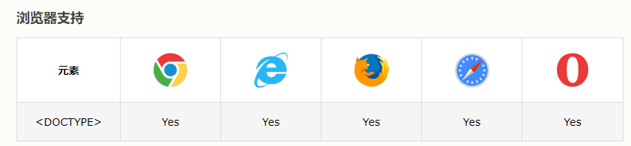
1.2.2 HTML文档结构
【示例】title元素
HTML文档具体结构
<title>
一个简单页面
</title>
<!DOCTYPE >标签需放在所有的文档标签之前，用于说明文档使用的HTML或XHTML的特定版本，并告诉浏览器后续内容应按照什么方式进行解析。
https://www.w3school.com.cn/tags/tag_doctype.asp

Slide 10
1.2.2 HTML文档结构
HTML文档结构是由<html>、<head>和<body>这三大元素组成：
<html>元素：文档以<html>标签开始，以</html>标签结束，所有内容都需要放在这两个标签之间。
<head>元素：页面头部信息，用于向浏览器提供整个页面的基本信息，但不包含页面的主体内容。头部信息中主要包括页面的标题、元信息、CSS样式、JavaScript脚本等元素。页面头部信息通常并不在浏览器中显示，标题元素（<title></title>标签的内容）除外，会显示在浏览器窗口的左上角。
<body>元素：网页的正文，是用户在浏览器主窗口中看到的信息，包括图片、表格、段落、图片、视频等内容，且需位于<body>标签之内；但并不是所有的<body>内部标签都是可见的。

Slide 11
1.2.2 HTML文档结构
【代码1- 1】DocumentStructure.html
<!DOCTYPE html> html5
<html>
<head>
<meta http-equiv="Content-Type" content="text/html; charset=utf-8" />
<title>一个简单页面</title>
</head>
<body>
网页正文部分
<img src="images/logo.jpg" />
<table>
<tr><td>Hello,HTML!</td></tr>
</table>
</body>
</html>

Slide 12
1.2.3 编写HTML文件的注意事项
HTML不区分大小写，而XHTML区分大小写；
HTML标签的属性与属性值；
HTML中的空格； &nbsp;
HTML中的注释；
标签可以嵌套使用。

Slide 13
1.2.4 文档类型声明和语言版本
(X)HTML文档应以<!DOCTYPE >标签进行声明，位于所有的文档标签之前，用于说明该文档所使用HTML或XHTML的特定版本，告知浏览器应按照什么方式对页面文档进行解析。
【示例】文档类型声明
<!DOCTYPE HTML PUBLIC "-//W3C//DTD HTML 4.01 Transitional//EN"
"http://www.w3.org/TR/html4/loose.dtd">
【示例】XHTML文档类型声明
<!DOCTYPE html PUBLIC "-//W3C//DTD XHTML 1.0 Transitional//EN"
"http://www.w3.org/TR/xhtml1/DTD/xhtml1-transitional.dtd">
【示例】HTML 5文档类型声明
<!DOCTYPE html >

Slide 14
1.3 HEAD元素
HTML文档的<head>元素包含很多标签，用于向浏览器提供整个页面的基本信息。
<head>中可以包含以下子元素：<title>、<meta>、<base>、<link>、<script>以及<style>等

Slide 15
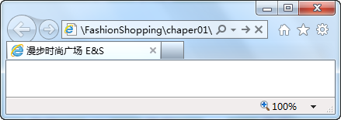
1.3.1 title元素
页面的标题位于<title>标签内，可以包含任何字符或实体。
网页标题的作用：
在浏览器的标题栏中显示标题；
标题可以用作默认快捷方式或收藏夹的名称；
标题还可以作为搜索引擎结果中的页面标题。

Slide 16
1.3.2 meta元素
meta元素用于向客户的浏览器传递信息和命令，而不是用来显示内容的。
一个<head>标签中可以包含一个或多个<meta>标签。
<meta>标签主要分为两大类：
对页面的设置，通过http-equiv属性进行指定
对搜索引擎的设置，通过name属性进行指定

Slide 17
1.3.2 meta元素
属性名 | 属性值 | 描述
name | Keywords | 定义页面的关键词，关键词之间用英文逗号“，”隔开
 | description | 定义页面的描述内容，但不要过长，否则搜索引擎会以“…”省略
 | robots | robots用来告诉搜索引擎页面是否允许索引与查询，content的参数有all、none、index、noindex、follow、nofollow；默认是all
 | author | 标注网页的作者
http-equiv | content-type | 设定页面使用的字符集
 | refresh | 自动刷新并转到新页面
 | set-cookie | 设置页面缓存过期时间；如果网页过期，那么存盘的cookie将被删除
 | expires | 用于设定网页的到期时间。网页过期时，必须从服务器上重新加载页面内容
content | text | 内容文本，用于描述name或http-equiv属性的相关内容

Slide 18
1.3.2 meta元素
<html>
<head>
<title>漫步时尚广场 E&amp;S</title>
<meta http-equiv="Content-Type" content="text/html; charset=utf-8">
<meta http-equiv="Refresh" content="5;url=http://www.itshixun.com" />
<meta name="keywords" content="漫步时尚广场,时尚,购物,影视,餐饮"/>
<meta name="description" content="游客漫步在时尚广场,可漫步湖畔步行街,可在国际名品店、时尚精品店徜徉,在电影区感受视听震撼,在咖啡、酒吧一条街放松身心,在世界特色餐厅享受美味。 "/>
<meta name="author" content="QST青软实训"/>
<meta name="robots" content="all"/>
</head>
<body>
Meta标签的使用，5秒后进入QST官方网站~
</body>
</html>
使用浏览器打开上述页面，该页面显示5秒后会自动跳转到指定的URL页面

Slide 19
1.4 文本元素
HTML文档中的文本元素包括：内容标题、文本修饰以及特殊字符。
在线工具库_W3Cschool极客导航
https://www.w3school.com.cn/tiy/t.asp?f=eg_html_doctype
特殊
字符
双引号（“） &号 空格
小于号（<）
大于号（>）
小于等于（≤）
大于等于（≥）
版权号（©）
商标符号（™）
注册商标（®）
分数（¼）分数（½）等
内容 标题
文本
修饰
<h1><h2><h3> <h4><h5><h6>
<font><b><i>
<s><u><sup>
<sub><strong>
<big><small>

Slide 20
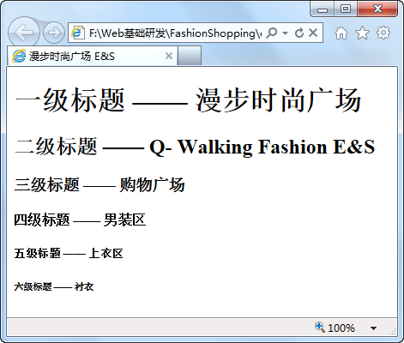
1.4.1 标题标签
<hn>标签是双标签，默认情况下，在大多数浏览器中显示的<h1><h2><h3>元素内容大于文本在网页中的默认尺寸，<h4>元素的内容与默认文本的大小基本相同，而<h5>和<h6>元素的内容较小一些。
<html>
<head>
<title>漫步时尚广场 E&amp;S</title>
</head>
<body>
<h1>一级标题 —— 漫步时尚广场</h1>
<h2>二级标题 —— Q- Walking Fashion E&S </h2>
<h3>三级标题 —— 购物广场</h3>
<h4>四级标题 —— 男装区</h4>
<h5>五级标题 —— 上衣区</h5>
<h6>六级标题 —— 衬衣</h6>
</body>
</html>

Slide 21
1.4.2 文本修饰标签
文本修饰标签用于对文本样式进行设置：
标 签 | 描述
<font>…</font> | 用于设置文本的字体样式
<b>…</b> | 元素中的内容以加粗的方式显示，效果与<strong>标签相同
<i>…</i> | 元素中的内容以斜体的方式显示
<s>…</s> | 元素中的内容将被添加一条删除线
<u>…</u> | 元素中的内容将被添加一条下划线
<sup>…</sup> | 元素中的内容以上标的形式显示
<sub>…</sub> | 元素中的内容以下标的形式显示
<strong>…</strong> | 元素中的内容以加粗的方式显示，与<b>标签功能一致
<big>…</big> | 元素中的内容在显示时比周围的文本大一个字体尺寸
<small>…</small> | 元素中的内容在显示时比周围的文本小一个字体尺寸

Slide 22
1.4.2 文本修饰标签
HTML 5为<strong>标签增加了语义，使用<strong>标签包起来的文本表示重要的文本。
HTML 5中删除了原有的<big>标签，并对<small>标签进行重新定义，用于标识所谓的“小字印刷体”，通常用来标注诸如注意事项、法律规定、免责声明或版权相关的声明性文字。

Slide 23
1.4.2 文本修饰标签
<font>标签可以用来控制更多的文本字体外观样式，通过face、size和color属性来设定文本的字体、大小和颜色。
<font face="隶书" size="10" color="blue">通过font标签设置字体</font>
<font face="楷体" size="+3" color="#FF0000">设置字体的样式</font>
<font face="黑体" size="-1" color="gray">设置字体的样式</font>

Slide 24
1.4.3 特殊字符
在页面中，有些字符不能直接使用，只能通过引用的方式实现；例如版权字符“©”
特殊字符 | 实体引用 | 特殊字符 | 实体引用
双引号（"） | &quot; | 左箭头（←） | &larr;
&号 | &amp; | 上箭头（↑） | &uarr;
空格 | &nbsp; | 右箭头（→） | &rarr;
小于号（<） | &lt; | 下箭头（↓） | &darr;
大于号（>） | &gt; | 左右箭头（↔） | &harr;
小于等于（≤） | &le; | 左下箭头（↵） | &crarr;
大于等于（≥） | &ge; | 左双箭头（⇐） | &lArr;
版权号（©） | &copy; | 上双箭头（⇑） | &uArr;
商标符号（™） | &trade; | 右双箭头（⇒） | &rArr;
注册商标（®） | &reg; | 下双箭头（⇓） | &dArr;
分数（¼） | &frac14; | 交集（∩） | &cap;
分数（½） | &frac12; | 并集（∪） | &cup;

Slide 25
1.5 文档结构元素
段落标签<p>用于对网页内容提供块级格式。当浏览器解析<p>标签时，通常在下一个段落之前插入一个新的空白行。
<br />标签，可以在文本内容不结束的情况下需要对文本进行换行<br />标签是空标签，br和“/”之间存在一个空格。
<hr />标签可以在页面中产生一条水平线，将文本区域内容分开。
段落
标签
换行
标签
水平线
标签
<p>
<br />
<hr />

Slide 26
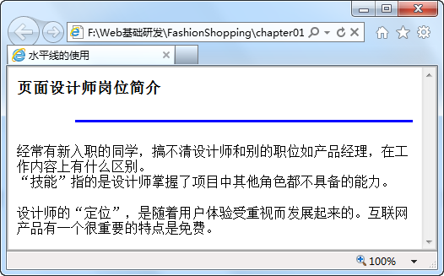
1.5 文档结构元素
<html>
<head>
<meta http-equiv="Content-Type" content="text/html; charset=utf-8" />
<title></title>
</head>
<body>
<h3>页面设计师岗位简介</h3>
<hr size="3" noshade="noshade" color="blue" width="400px" align="right"/>
<p>经常有新入职的同学，搞不清设计师和别的职位如产品经理，在工作内容上有什么区别。
<br />“技能”指的是设计师掌握了项目中其他角色都不具备的能力。</p>
<p>设计师的“定位”，是随着用户体验受重视而发展起来的。互联网产品有一个很重要的……</p>
</body>
</html>

Slide 27
1.6 列表元素
在HTML页面中，使用列表将相关信息放在一起，会使内容显得更具有条理性。HTML中的列表有以下三种类型：
有序列表：使用一些数值或字母作为编号；
无序列表：使用项目符号作为编号；
定义列表：列表中的每个项目与描述配对显示。

Slide 28
1.6.1 有序列表
在有序列表中，每一项的前缀可以通过数字或字母进行编号。
HTML中提供了<ol>标签来实现有序列表有序列表：使用一些数值或字母作为编号；
其中：
<ol>中允许包含多个列表项，每一个列表项都嵌入在<ol></ol>之间；
<li>标签用于展示某一列表项，其内容包含在<li></li>之间。
<ol>
<li>列表项 1</li>
<li>列表项 2</li>
......
</ol>

Slide 29
1.6.1 有序列表
通过type属性可以指定有序列表编号的样式，取值方式有如下几种：
“1”代表阿拉伯数字（1、2、3…）；
“a”代表小写字母（a、b、c…）；
“A”代表大写字母(A、B、C…）；
“i”代表小写罗马数字（i、ii、iii…）；
“I”代表大写罗马数字（I、II、III…）。
通过start属性指定列表序号的开始位置，例如start="3"表示从3开始编号。

Slide 30
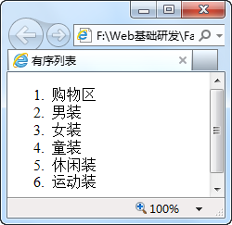

1.6.1 有序列表 <ol>
<html>
<head>
<meta http-equiv="Content-Type" content="text/html; charset=utf-8" />
<title>有序列表</title>
</head>
<body>
<ol type="A" start="3">
<li>购物区</li>
<li>男装</li>
<li>女装</li>
<li>童装</li>
<li>休闲装</li>
<li>运动装</li>
</ol>
</body>
</html>

Slide 31
1.6.2 无序列表 <ul>
无序列表与有序列表不同，无序列表每一项的前缀显示的是图形符号，而不是编号。
HTML中提供了<ul>标签来实现无序列表：
其中：
每一个列表项<li>嵌入在<ul></ul>之间，使用方式基本与有序列表一致；
type属性用于设置列表的图形前缀，取值可以是circle（圆）、disc（点）、square（方块）、none等类型；当缺省type属性时大部分浏览器默认是disc类型。
<ul type="类型">
<li>列表项 1</li>
<li>列表项 2</li>
......
</ul >

Slide 32
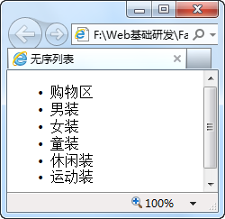
1.6.2 无序列表
<html>
<head>
<meta http-equiv="Content-Type" content="text/html; charset=utf-8" />
<title>无序列表</title>
</head>
<body>
<ul type="disc">
<li>购物区</li>
<li>男装</li>
<li>女装</li>
<li>童装</li>
<li>休闲装</li>
<li>运动装</li>
</ul>
</body>
</html>

Slide 33
1.6.3 定义列表 <dl>
定义列表是一种特殊列表，将项目与描述成对显示，使用<dl>标签来实现
其中：
一个定义列表中可以包含1~n个子项；
每一子项都由两部分构成：标题(dt)和描述(dd)，且成对出现；
<dt></dt>标签用于存放标题内容；<dd></dd>标签用于存放描述内容。
<dl>
<!-- 第1项开始 -->
<dt>标题 1</dt >
<dd>描述 1</dd>
<!-- 第1项结束 -->
<!-- 第2项开始 -->
......
<!-- 第2项结束 -->
</dl >

Slide 34
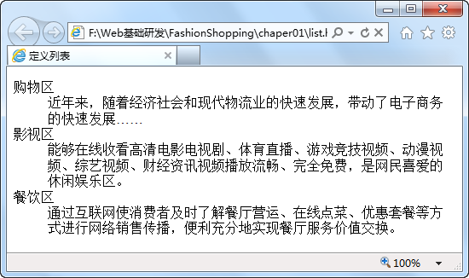
1.6.3 定义列表
<html>
<head>
<meta http-equiv="Content-Type" content="text/html; charset=utf-8" />
<title>定义列表</title>
</head>
<body>
<dl>
<!-- 第一项开始 -->
<dt>购物区</dt>
<dd>近年来，随着经济社会和现代物流业的快速发展，带动了电子商务的快速发展……</dd>
<!-- 第一项结束 -->
<dt>影视区</dt>
<dd>能够在线收看高清电影电视剧、体育直播、游戏竞技视频、动漫视频、综艺视频、财经资讯视频播放流畅、完全免费，是网民喜爱的休闲娱乐区。</dd>
<dt>餐饮区</dt>
<dd>通过互联网使消费者及时了解餐厅营运、在线点菜、优惠套餐等方式进行网络销售传播，便利充分地实现餐厅服务价值交换。</dd>
</dl>
</body>
</html>
在一个<dl>标签中可以包含多对<dt>、<dd>标签；与<dt>标签相比，<dd>标签的内容通常向后缩进一定的空间。

Slide 35
1.7 div与span标签
块级元素<div>标签用于将网页中的某一特定区域用边框围起来，并赋予指定的样式。
其中：
style属性用于设置div元素的行内样式；
class属性用于引用CSS的类选择器；
align属性用于设置div元素中的内容的对齐方式，取值范围是left、right、center或justify
<div style="块元素的样式" class="类选择器名称" align="对齐方式">
内容部分
......
</div>

Slide 36
1.7 div与span标签
<span>标签属于行内块，用于指定行内元素
通过<span>标签来选择特定的文本，以便赋予特殊的样式；
其中：
style属性用于设置span元素的行内样式；
class属性用于引用CSS的类选择器；
align属性用于设置span元素中的内容的对齐方式，取值范围是left、right、center或justify
<span style="块元素的样式" class="类选择器名称" align="对齐方式">
内容部分
</span>

Slide 37
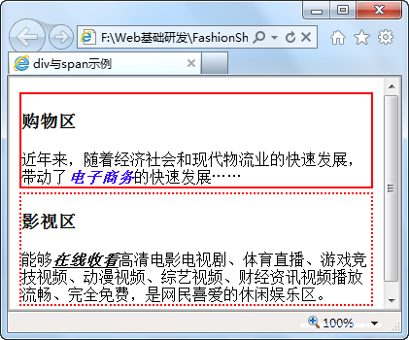
1.7 div与span标签
<body>
<div style="border:2px #F00 solid;">
<h3>购物区</h3>
近年来，随着经济社会和现代物流业的快速发展，带动了<span style="color:#30F;
font-weight:bold;font-style:italic;">电子商务</span>的快速发展……
</div>
<div style="border:2px #F00 dotted;">
<h3>影视区</h3>
能够<span style="font-weight:bold;font-style:italic;
text-decoration:underline;">在线收看</span>高清电影电视剧、体育直播、游戏竞技
视频、动漫视频、综艺视频、财经资讯视频播放流畅、完全免费，是网民喜爱的休闲娱乐区。
</div>
</body>

Slide 38
1.7 div与span标签
如果只是用<div>标签不使用CSS样式，在页面中的效果与<p>基本相同，且独占一行。通过<div>标签可以对页面进行整体划分，并使用CSS进行修饰，以实现页面的布局。
有关页面布局将在第5章进行介绍。

Slide 39
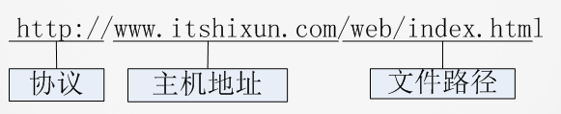
1.8 URL简介
URL（Uniform Resource Locator，统一资源定位符）用于指定Web资源所在的位置，如同在网络上的门牌。URL是Internet上标准的资源地址，又称为网页地址或网址。
URL包含3个关键部分：协议、主机地址和文件路径

Slide 40
1.8 URL简介
协议、主机地址和文件路径共同组成了一个完整的URL：
网页通常采用HTTP超文本传输协议传递信息，对应的网址基本使用http://前缀
电子商务等网站对安全性更高时，多采用https协议（https://前缀）
文件上传下载时，多采用ftp://前缀
主机地址（Host Address）一般是网站的域名，如www.itshixun.com
主机地址也可以使用IP地址（数字形式），例如：192.168.1.100、115.239.210.27等
文件路径通常与网站的目录结构相对应，以斜杠（/）开始，以文件夹名或文件名结束，中间可以包含一级或多级目录，例如：/web/test/index.html或/web/test/

Slide 41
1.8.1 绝对路径
绝对路径是指一个完整的路径
http://www.itshixun.com/movie/index.html
d:/web/movie/index.html
绝对地址相对比较长，而网站的每个页面可能包含很多链接，页面代码显得比较臃肿。

Slide 42
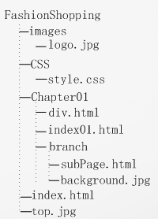
1.8.2 相对路径
相对路径比绝对路径更加简洁，方便后期网站的维护
当浏览器访问Web资源时，浏览器需要完整的URL才能获取到资源内容；当页面中提供的地址是相对路径时，浏览器会将相对URL转成完整的绝对URL后再获取资源。
相对路径的访问方式有以下几种形式：
同一目录
子目录
父目录
根目录

Slide 43
1.8.2 相对路径
相对路径仅适用于链接相同网站中的内容，不能用于链接其他域名下的资源。
根目录方式在本地访问时无法实现，只有站点内容上传到Web服务器上才能展示效果。
./appweb/index.html

Slide 44
1.9 图像标签
在页面中，使用<img />标签向HTML文档中添加一幅图像
<img src="url" alt=" " .../>
属性名 | 描述
src | 图像的地址，可以是绝对URL，也可以是相对URL
alt | 图像的文本描述。浏览器无法显示图像时，该文本作为图像的替代； 描述文本能够更好的帮助搜索引擎对页面进行索引
height | 指定图像的高度，可以是固定值，也是百分比（占外层容器的百分比）
width | 指定图像的宽度，可以是固定值，也是百分比（占外层容器的百分比）
align | 图像的对齐方式：top、bottom、middle、left、right
border | 指定图像边框的宽度

Slide 45
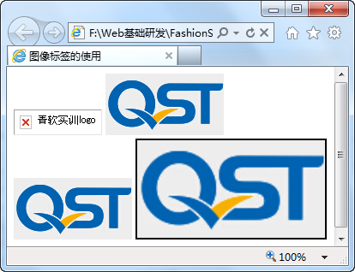
1.9 图像标签
<html>
<head>
<meta http-equiv="Content-Type" content="text/html; charset=utf-8" />
<title>图像标签的使用</title>
</head>
<body>
<img src="logo.jpg" alt="青软实训logo" />
<img src="images/logo.jpg" />
<img src="images/logo.jpg" alt="青软实训logo" width="138" height="72" />
<img src="images/logo.jpg" border="2" width="60%" />
</body>
</html>
没有找到图像资源，显示的是alt属性值
宽度是百分比，会随外层容器的改变而改变

Slide 46
1.10 超链接标签
当浏览者点击链接（HyperLink）时，可以直接转向对应的网页、图片、文件或邮箱等资源；
常见的超链接有以下几种类型：文本链接、锚点链接、图像链接、图像热区链接、Email链接、JavaScript链接、空链接
<a href="url" name=" " target=" ">链接内容</a>

Slide 47
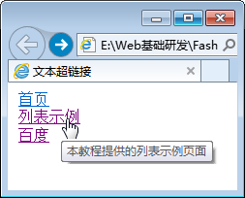
1.10.1 文本链接与锚点链接
文本链接是指链接内容是文本内容。链接目标可以是站内链接，也可以是站外链接；
<a href="../index.html" title="网站首页">首页</a><br />
<a href="list.html" title="本教程提供的列表示例页面">列表示例</a><br />
<a href="http://www.baidu.com">百度</a> <br />
<a>标签的title属性用于给链接添加标题，当鼠标悬停在超链接之上时，会提供该链接的更多相关信息。

Slide 48
1.10.1 文本链接与锚点链接
锚点链接分为同一页面的锚点链接和跨页面的锚点链接，实现步骤如下：
（1）在目标页面中，使用<a>标签创建锚点标记
（2）在页面中，创建超链接链接到锚点
<a>标签的href属性是由“#”+“目标锚点名称”两部分构成
<a id="myAnchor">这里是我创建的锚点位置</a> <!--推荐使用-->
<a name="otherAnchor">这里是我创建的锚点位置</a>
<a href="#myAnchor">链接到锚点位置</a>

Slide 49
1.10.1 文本链接与锚点链接
跨页面的锚点链接
href属性由“目标页面的绝对路径（或相对路径）”+“#”+“目标锚点名称”构成
<a href="/chapter01/anchorLinkDemo.html#myAnchor">锚点位置</a>

Slide 50
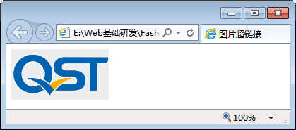
1.10.2 图片链接与图片热区链接
图片链接也是使用<a>标签来实现
将<img />标签放在<a>和</a>标签之间即可
<body>
<a href="http://www.itshixun.com">
<img src="images/logo.jpg"/>
</a>
</body>

Slide 51
1.10.2 图片链接与图片热区链接
图片热区链接是指在同一个图片中不同的部分链接到不同的目标位置，比一般的图片链接更加灵活。
在图片中设置“热区”的步骤如下：
通过<map>标签定义一个客户端图像映射（image-map），可以包含一个或多个图像的映射区域（<area>），而每个<area>区域拥有一个独立的链接。
将<img />标签usemap属性与<map>标签的name属性相关联，实现图片与映射之间的联系。
形状 | Shape属性 | Coords参数 | 描 述
圆形 | circle | x,y,r | 点(x,y)是圆心坐标，r是圆的半径
矩形 | rect | x1,y1,x2,y2 | 点(x1,y1)矩形左上角坐标，点(x2,y2)矩形的右下角坐标
多边形 | poly | x1,y1,x2,y2,x3,y3... | 点(x1,y1)、(x2,y2)、(x3,y3) ...是多边形的各个点的坐标

Slide 52

1.10.2 图片链接与图片热区链接
<body>
<map name="myMap">
<area shape="circle" coords="32,35,31" href="http://xx.com" />
<area shape="rect" coords="62,8,103,66" href="http://xx.cn" />
<area shape="poly" coords="114,73,133,11,107,11" href="#" />
</map>
<img src="images/logo.jpg" usemap="#myMap" border="0"/>
</body>

Slide 53
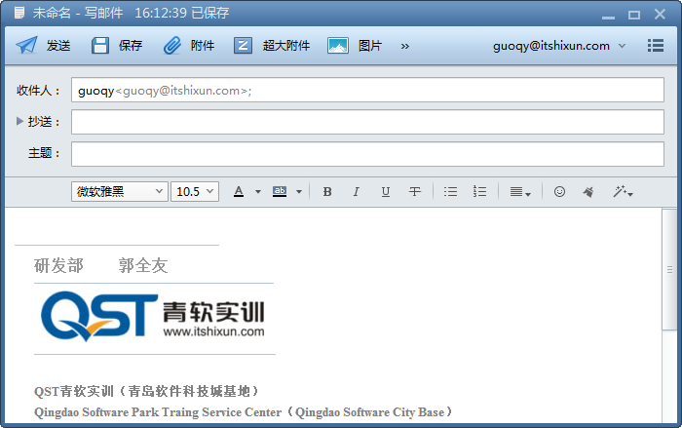
1.10.3 其他超链接
空链接
空链接是未指派的链接，多用于向页面中的对象或文本附加行为时使用
href属性为“#”
Email链接
浏览者可以通过点击Email链接时，操作系统会使用默认的程序打开一封新的电子邮件，并准备好发送该电子邮件到链接指向的地址
href属性由“mailto：”+“邮箱地址”两部分构成
<a href="#" >空连接</a>

Slide 54
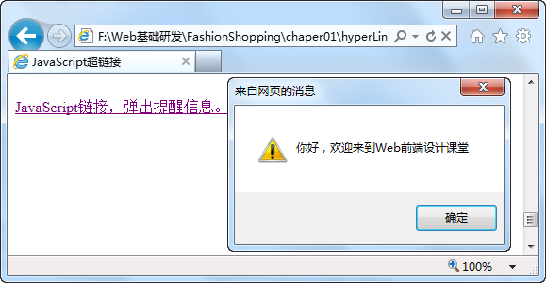
1.10.3 其他超链接
JavaScript链接
还有一种超链接可以实现对JavaScript脚本的调用
<body>
<a href="JavaScript:alert('你好，欢迎来到Web前端设计课堂');">
JavaScript链接，弹出提醒信息。
</a>
<a href="JavaScript:void(0);" onClick="alert('欢迎来到Web前端设计课堂');">
JavaScript链接，弹出提醒信息。
</a>
</body>
上述两种写法是等效的

Slide 55
1.10.4 超链接的target属性
默认情况下，链接会在当前活动窗口打开目标链接文档，目标文档的内容将替换当前显示的页面内容。
<a>标签的target属性可以改变目标文档的显示窗口。
值 | 描 述
_blank | 在新窗口中打开被链接文档。
_self | 默认值。在相同的框架中打开被链接文档。
_parent | 在父框架集中打开被链接文档。
_top | 在整个窗口中打开被链接文档。
frameName | 在指定的框架中打开被链接文档。
<a href="http://www.itshixun.com" target="_blank">打开目标链接</a>

Slide 56
本章总结
HTML是一种描述性标记语言,通常以后缀.html或.htm结尾
HTML内容主要由网页头部和网页主体两大部分构成
<head>元素中包含<title>、<meta>、<base>、<link>、<script>以及<style>等标签
<meta>标签主要包含两类：对页面的设置，对搜索引擎的设置
HTML中提供了6级标题，通过标题让文件结构更加清晰<h1> <h6>
<font>标签可以用来控制更多的文本外观，可以通过设置属性face、size、color来设定文本的字体、大小、颜色
<p>标签是HTML特定的段落标签，可以为网页 内容提供块格式

Slide 57
本章总结
<hr />标签可以在页面中产生一条水平线，将文本区域内容分开
HTML中列表分为有序列表OL、无序列表UL、定义列表DL
<div>用来表达一个逻辑区块，属于块级元素
<span>标签属于行内元素，用来选择特定文本
URL（Uniform Resource Locator，统一资源定位符），用于指定Web上资源所在的位置，分为绝对路径和相对路径
<img />标签向HTML文档中添加图像
常见的超链接有以下几种类型：<a> 文本链接、锚点链接、图像链接、图像热区链接、Email链接、JavaScript链接、空链接 </a>

Slide 58


Slide 59
2.1 表格
表格可以将数据有效的组织在一起，并以网格的形式进行显示
表格除了用于组织数据外，还可以实现页面或局部页面的排版布局
表格使用行与列的方式组织信息
表格元素主要由行、列、表头单元格、正文单元格、标题、表头行、正文行、表尾行等构成。
在HTML中，通过<table>标签创建表格元素

Slide 60
2.1.1 表格的组成
<table>
<!-- 一行可以包含多个单元格 -->
<tr>
<td>单元格内容</td>
<td>单元格内容</td>
<!--更多单元格-->
......
</tr>
<!--更多行-->
......
</table>
其中：
表格的各组成部分均包含在<table>标签之内
单元格是表格的基本元素，使用<td>标签表示
行是表格的水平元素，使用<tr>标签表示
一行可以由一个或多个单元格构成，而一个表格可以由一行或多行构成

Slide 61
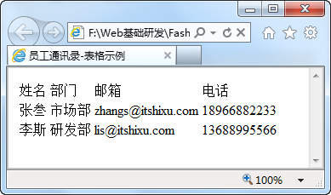
2.1.1 表格的组成
<body>
<table>
<tr>
<td>姓名</td> cell
<td>部门</td>
<td>邮箱</td>
<td>电话</td>
</tr>
<tr>
<td>张叁</td>
<td>市场部</td>
<td>zhangs@itshixu.com</td>
<td>18966882233</td>
</tr>
<tr>
<td>李斯</td>
<td>研发部</td>
<td>lis@itshixu.com</td>
<td>13688995566</td>
</tr>
</table>
</body>
一个三行四列的表格，第一行是表格的头部信息，后面两行是员工的基本信息；默认情况下，表格的边框是隐藏的

Slide 62
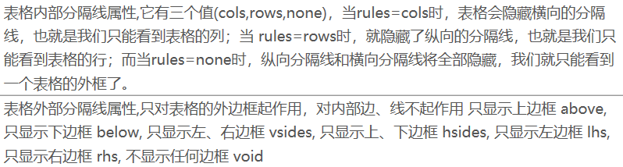
2.1.2 表格的基本属性
表格的常用属性有对齐方式、背景颜色、边框、高度、宽度等。
属性 | 取值 | 描述
align | left、center、right | 设置表格相对周围元素的对齐方式
bgcolor | rgb(x,x,x)、#xxxxxx、colorName | 设置表格的背景颜色
border | 像素 | 设置表格边框的宽度
cellpadding | 像素或百分比 | 设置单元格与其内容之间的距离
cellspacing | 像素或百分比 | 设置单元格之间的距离
height | 像素或百分比 | 设置表格的高度
width | 像素或百分比 | 设置表格的宽度
rules | none、groups、rows、cols、all | 设置表格中的表格线显示方式，默认是all
frame | void、above、below、hsides、vsides、lhs、rhs、box、border | 设置表格的外部边框的显示方式

Slide 63
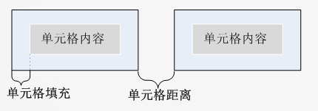
2.1.2 表格的基本属性
Hello
属性cellpadding表示单元格边界与单元格内容之间的距离
cellspacing表示单元格与单元格之间的距离
属性 | 描述
void | 不显示边框
above | 只显示顶部边框
below | 只显示底部边框
hsides | 显示顶部和底部边框
vsides | 只显示左右两侧边框
lhs | 只显示左侧边框
rhs | 只显示右侧边框
box或border | 显示表格的所有边框（不指定frame属性时的默认边框）

Slide 64
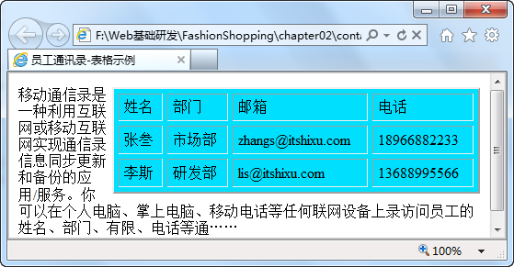
2.1.2 表格的基本属性
<table border="2" cellpadding="5" cellspacing="5" bgcolor="rgb(ff,ff,66)"
align="right" width="400" height="100">
<tr>
<td>姓名</td>
<td>部门</td>
<td>邮箱</td>
<td>电话</td>
</tr>
<!--此处代码省略-->
</table>
移动通信录是一种利用互联网或移动互联网实现通信录信息同步更新和备份的应用/服务。你可以在个人电脑、掌上电脑、移动电话等任何联网设备上录访问员工的姓名、部门、有限、电话等通……
<table>标签的align属性使表格在窗口中靠右对齐，且表格后面的文本采用跟随环绕的方式显示

Slide 65
2.1.3 单元格标签
单元格是表的基本元素，包括<td>和<th>标签
<td>标签多用来包含表格中的数据部分，而<th>标签用来包含表格的标题部分
单元格常用的属性有水平对齐、垂直对齐、水平跨度、垂直跨度、宽度、高度、背景颜色等
属性 | 描述
align | 设置单元格内容的水平对齐方式：left、center、right、justify
valign | 设置单元格内容的垂直对齐方式：top、middle、bottom、baseline
rowspan | 设置单元格跨越的行数
colspan | 设置单元格跨越的列数
scope | 定义将表头数据与单元数据相关联的方法
width | 设置单元格的宽度
height | 设置单元格的高度
bgcolor | 设置单元格的背景颜色
水平跨度colspan是指表格内的某个单元格在水平方向上跨越单元格的列数；
垂直跨度rowspan是单元格在垂直方向上所跨的行数。

Slide 66
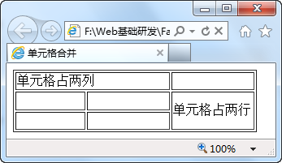
2.1.3 单元格标签
<body>
<table width="300" border="1">
<tr>
<td colspan="2">单元格占两列</td>
<!-- <td>&nbsp;</td>--> <!--此空间因前面单元格的colspan而被占-->
<td width="90">&nbsp;</td>
</tr>
<tr>
<td width="75">&nbsp;</td>
<td width="90">&nbsp;</td>
<td rowspan="2">单元格占两行</td>
</tr>
<tr>
<td>&nbsp;</td>
<td>&nbsp;</td>
<!-- <td>&nbsp;</td>--> <!--此空间因前面单元格的rowspan而被占-->
</tr>
</table>
</body>

Slide 67
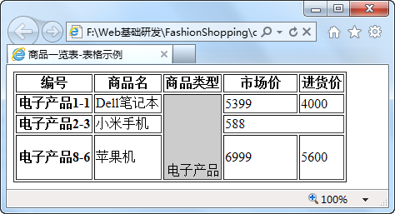
2.1.3 单元格标签
标签<th>用来定义表格头部信息
多用于表格的第一行或第一列
其内容通常使用粗体并水平居中显示
<table width="400" border="1">
<tr>
<th>编号</th>
<th>商品名</th>
<th>商品类型</th>
<th>市场价</th>
<th>进货价</th>
</tr>
<tr>
<th>电子产品1-1</th>
<td> </td>
......
</tr>
<tr>
<th>电子产品2-3</th>
......
</tr>
<tr>
<th>电子产品8-6</th>
......
</tr>
</table>

Slide 68
2.1.3 单元格标签
大部分浏览器都会忽略空白单元格（即<td></td>之间没有内容）；
当空白单元格式时，需要在单元格标签内加入一个空白实体引用&nbsp;，以确保浏览器能正确显示该单元格。

Slide 69
2.1.4 行标签
行是表格的水平元素，一行可以包含一个或多个单元格
在HTML中，使用<tr>标签进行界定，<td>与<th>标签位于<tr></tr>标签之间
表格除了能对单元格进行设置外，还可以对行进行设置，常用的属性有水平对齐、背景颜色、垂直对齐、边框颜色等
属性 | 描述
align | 设置单元格内容水平对齐方式：left、center、right、justify
valign | 设置单元格内容垂直对齐方式：top、middle、bottom、baseline
bgcolor | 设置单元格的背景颜色
bordercolor | 设置行内单元格的边框颜色
bordercolordark | 设置行内单元格的左上边框颜色
bordercolorlight | 设置行内单元格的右下边框颜色

Slide 70
2.1.4 行标签
<body>
<table width="400" border="2">
<tr align="right" bgcolor="#FFFF99" bordercolor="#000099"
bordercolordark="#003399" bordercolorlight ="#FF0000" >
<td>影片介绍</td>
<td>影片图片</td>
<td>上映时间</td>
</tr>
</table>
</body>

Slide 71
2.1.5 表格的行分组
除了表格主体（行与列）外，表格还提供了标题、表头和表尾部分，使得表格的内容更加丰富，数据的组织更加清晰。
使用<thead>、<tfoot>、<tbody>、<caption>标签可以对表格进行横向分组：
<thead>标签定义表头，用于创建表格的头部信息
<tfoot>标签定义表尾，用于创建表格的脚注部分
<tbody>标签定义表格主体，用于表示表格的主体部分
<caption>标签定义表格标题，显示在整个表格的上方
表格可以包含多个<tbody>标签，用于对表格主体部分的数据进行横向分组；而<thead>和<tfoot>标签在表格中只能出现一次。

Slide 72
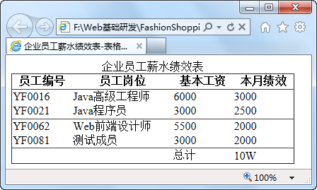
2.1.5 表格的行分组
<table width="400" border="1" rules="groups">
<caption>
企业员工薪水绩效表
</caption>
<thead>
<tr>
<th>员工编号</th><th>员工岗位</th>
<th>基本工资</th><th>本月绩效</th>
</tr>
</thead>
<tbody>
...... <tr><td>&nbsp;</td></tr>
</tbody>
<tbody>
......
</tbody>
<tfoot>
......
</tfoot>
</table>

Slide 73
2.1.6 表格的列分组
表格的纵向分组又称列分组
在HTML中提供了<colgroup>标签，该标签可以将表格按列进行分组
属性 | 描述
align | 设置单元格内容水平对齐方式：left、center、right、justify
valign | 设置单元格内容垂直对齐方式：top、middle、bottom、baseline
span | 规定该列组应该横跨的列数，默认值是1
width | 设定列组合的宽度

Slide 74
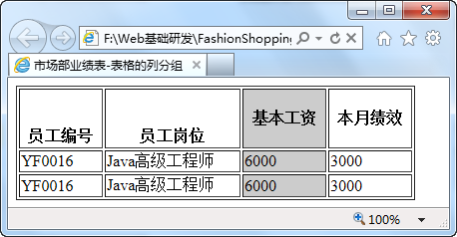
2.1.6 表格的列分组
<table width="400" border="1">
<colgroup span="2" align="left" valign="bottom"/>
<colgroup style="background-color:#CCC" />
<tr height="60">
<th>员工编号</th>
<th>员工岗位</th>
<th>基本工资</th>
<th>本月绩效</th>
</tr>
<tr>
<td>YF0016</td>
<td>Java高级工程师</td>
<td>6000</td>
<td>3000</td>
</tr>
<tr>
<td>YF0016</td>
<td>Java高级工程师</td>
<td>6000</td>
<td>3000</td>
</tr>
</table>
第一组占据两列，使用默认样式；
第二组由于没有span属性，默认值占一列，通过style属性将背景样式设为灰色

Slide 75
2.1.6 表格的列分组
浏览器对align与valign属性支持不够好，建议通过CSS样式来实现。<colgroup>标签由于没有内容部分，写成单标签或双标签的形式均可。

Slide 76
2.1.7 表格的嵌套
使用表格嵌套布局时，页面排版更加灵活，可以轻松设计出更加复杂而精美的效果。
<table width="100" border="1">
<tr>
<td>&nbsp;</td>
<td>
Hello word! <table width="100" border="1">
<tr>
<td>&nbsp;</td>
</tr>
</table>
</td>
<td>&nbsp;</td>
……
</tr>
</table>

Slide 77
2.1.7 表格的嵌套
在嵌套表格时，内部表格<table>应该位于外层表格的<td></td>标签之间。
表格虽然允许多重嵌套，但在页面设计时，当嵌套层次太多时不利于搜索引擎对页面内容的检索；因此，表格嵌套的层次不能过深，一般不要超过3~4层。

Slide 78
2.2 框架
框架（frame）能够将浏览器窗口划分为多个独立的窗格，每个窗格包含一个独立的HTML页面
用户可以通过框架加载或重新加载单个窗格内容，而不需要重新加载浏览器窗口的所有内容。相对框架而言，整个浏览器窗口对应的框架集合称为框架集（frameset）
在HTML中，使用框架集标签<frameset>来划分页面的框架，使用属性rows（或cols）说明框架的行数（或列数）以及所占窗口的比例
<frameset rows="行高度所占窗口的像素或比例,.."
cols="列宽度所占窗口的像素或比例,.." >
<frame src="..."/>
......
</frameset>

Slide 79
2.2.2 框架集的属性
框架集<frameset>主要负责整个页面的布局，属性包括行、列、边框、边框颜色、空白距离等属性
属性 | 描述
rows | 设置框架集中包含框架的行数，以及对应的高度
cols | 设置框架集中包含框架的列数，以及对应的宽度
frameborder | 设置框架集的边框是否显示，取值为1、0或yes、no，边框本身不能调整宽度
bordercolor | 设置框架集的边框的颜色
framespacing | 框架与框架间的空白距离

Slide 80
2.2.1 框架集的基本结构
<html>
<head>
<meta http-equiv="Content-Type" content="text/html; charset=utf-8" />
<title>框架集的基本结构</title>
</head>
<frameset rows="60,*,100">
<frame src="引入页面的URL" />
<frame src="引入页面的URL" />
<frame src="引入页面的URL" />
<noframes>
<body>
该浏览器不支持框架集！
</body>
</noframes>
</frameset>
</html>
框架集<frameset>替代了<body>部分

Slide 81
2.2.2 框架集的属性
rows和cols属性的四种取值形式:
以像素为单位的绝对值
浏览器窗口的百分比
行（或列）之间的相对宽度
混合度量尺寸

Slide 82
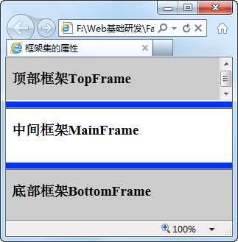
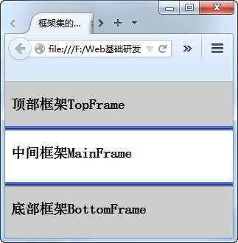
2.2.2 框架集的属性
<html>
<head>
<meta http-equiv="Content-Type" content="text/html; charset=utf-8" />
<title>框架集的属性</title>
</head>
<frameset rows="60,*,70" frameborder="yes" framespacing="8"
bordercolor="#0033FF">
<frame src="topFrame.html" />
<frame src="mainFrame.html" />
<frame src="bottomFrame.html" />
</frameset>
<noframes>
<body>
该浏览器不支持框架集！
</body>
</noframes>
</html>
在IE、FireFox等浏览器显示的样式略有不同

Slide 83
2.2.3 框架的属性
<frame>标签用于指示框架集中每个框架的内容。
其中：
src和name是<frame />标签的两个常用属性
属性src用于指向一个页面资源的URL路径，可以是绝对路径，也可以是相对路径
属性name为框架指定一个名称
<frame />标签可以使用单标签形式，也可以使用双标签形式
<frame src="url" name=" " ...> </frame>
<frame src="topFrame.html" name="topFrame" />
<frame src="mainFrame.html" name="mainFrame" ></frame>

Slide 84
2.2.3 框架的属性
属性 | 描述
name | 设置框架的名称，在设置超链接时用作框架的标记
src | 设置在框架中显示页面的URL
frameborder | 设置框架的边框是否显示，取值为0或1
marginheight | 定义内容与框架的上下边缘高度，默认为1
marginwidth | 定义内容与框架的左右边缘宽度，默认为1
scrolling | 设置框架中是否显示滚动条，取值为yes、no和auto
noresize | 设置框架不能调整大小

Slide 85
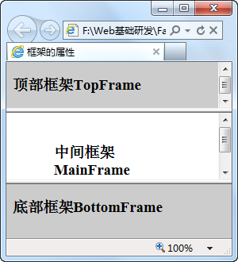
2.2.3 框架的属性
<html>
<head>
<meta http-equiv="Content-Type" content="text/html; charset=utf-8" />
<title>框架的属性</title>
</head>
<frameset rows="60,*,70">
<frame src="topFrame.html" scrolling="yes" frameborder="yes"
noresize="noresize" marginheight="40" marginwidth="60"/>
<frame src="mainFrame.html" / >
<frame src="bottomFrame.html" />
</frameset>
<noframes>
<body>
该浏览器不支持框架集！
</body>
</noframes>
</html>
顶部框架不能通过鼠标拖拽来调整大小，且右侧一直显示滚动条。而中间框架会随窗口大小的改变，根据框架内容的多少决定是否出现滚动条。

Slide 86
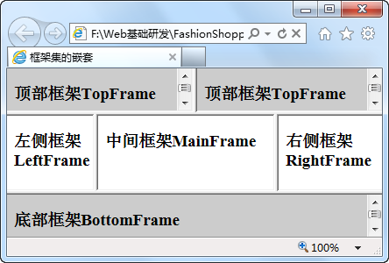
2.2.4 框架集的嵌套
单个框架集只能实现具有行和列（类似网格）的固定结构的布局，当希望更加复杂的结构时，就需要通过嵌套框架集来实现
<frameset rows="50,*,50" >
<frameset cols="1*,1*">
<frame name="topFrame1" src="topFrame.html" />
<frame name="topFrame2" src="topFrame.html" />
</frameset>
<frameset cols="100,*,120">
<frame name="leftFrame" src="leftFrame.html" />
<frame name="mainFrame" src="mainFrame.html" / >
<frame name="rightFrame" src="rightFrame.html" />
</frameset>
<frame name="bottomFrame" src="bottomFrame.html" />
</frameset>

Slide 87
2.2.5 内联框架
内联框架（又称行内框架），可以出现在页面的任何位置，比框架集更加灵活。
内联框架是嵌入到页面中的一个区域，通过<iframe >标签引入另外一个页面资源，无需<frameset >标签协助。
<iframe src="url" name=" " width=" " height=" " ...> </iframe>
<a href=“index1.html” target=“_blank/_self”

Slide 88
2.2.5 内联框架
属性 | 描述
align | 设置iframe与周围文本对齐方式，取值可以是left、right、top、middle、bottom
frameborder | 设置iframe的边框是否显示，取值0或1
marginheight | 定义iframe的顶部和底部的边距
marginwidth | 定义iframe的左侧和右侧的边距
height | 设置iframe的高度
width | 设置iframe的宽度
scrolling | 设置iframe中是否显示滚动条，取值yes、no、auto
src | 设置iframe中显示页面的URL
name | 设置iframe的名称

Slide 89
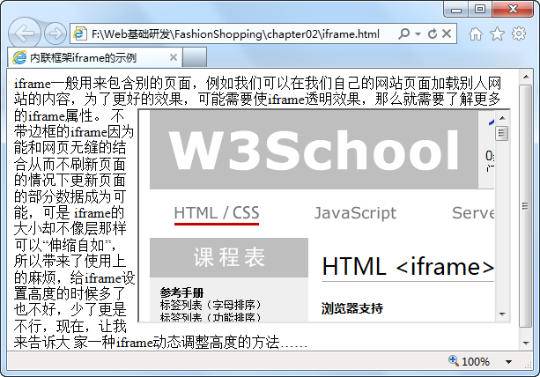
2.2.5 内联框架
<body>
iframe一般用来包含别的页面，例如我们可以在我们自己的网站页面加载别人网站的内容，为了更好的效果，可能需要使iframe透明效果，那么就需要了解更多的iframe属性。
<iframe name="myFrame" src="http://www.w3school.com.cn/tags/tag_iframe.asp"
frameborder="1" width="420" height="240" scrolling="yes" align="right">
</iframe>
不带边框的iframe因为能和网页无缝的结合从而不刷新页面的情况下更新页面的部分数据成为可能，可是iframe的大小却不像层那样可以“伸缩自如”，所以带来了使用上的麻烦，给iframe设置高度的时候多了也不好，少了更是不行。现在，让我来告诉大家一种iframe动态调整高度的方法……
</body>

Slide 90
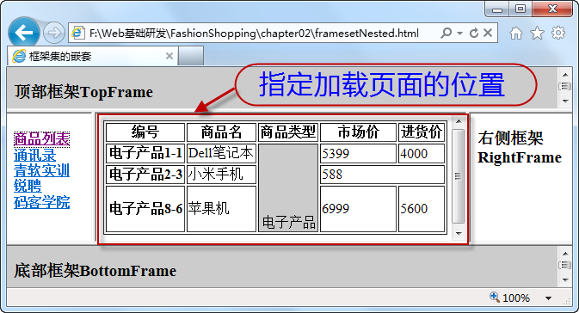
2.2.6 框架之间的链接
使用框架布局页面时，常常在框架中放置一个导航栏；当点击导航栏中的链接时，在指定的框架中加载目标页面。
每个<frame>标签都有一个name属性为框架分别指定一个名称。在导航栏中点击链接时，会根据target属性所指定的框架中加载目标页面内容。
<a href="goods.html" target="mainFrame">商品列表</a><br/>
<a href="contacts2.html" target="mainFrame">通讯录</a><br/>
<a href="http://www.itshixun.com" target="mainFrame">青软实训</a><br/>
<a href="http://www.itoffer.cn" target="mainFrame">锐聘</a><br/>
<a href="http://www.moocollege.cn" target="mainFrame">码客学院</a>

Slide 91
本章总结
表格元素主要由行、列、单元格、标题、表头行、正文行、表尾行等构成
表格的基本元素是单元格，使用标签<td><th>表示
行是表格的水平元素，使用标签<tr>表示
表格通过<thead>、<tfoot>、<tbody>、<caption>标签对表格进行横向分组
在HTML中提供了<colgroup>标签，该标签可以对表格按列分组
整个浏览器窗口对应的框架集合称为框架集（frameset）
<frame>标签用于指示框架集中每个框架的内容
内联框架是嵌入到页面中的一个区域，通过<iframe>标签引入另外一个页面资源
在创建超链接时，通过target属性，指明新的页面应该在哪个框架中进行加载

Slide 92
第三章 表单

Slide 93
3.1 表单概述
Form表单是HTML的一个重要部分，负责采集和提交用户输入的信息
表单主要分为表单标签及表单控件两大类
表单控件又可细分为表单域和按钮两部分，常见的表单域包括文本框、密码框、多行文本框、单选按钮、复选框、下拉选择框等
在表单域录入数据后，可通过表单的特殊控件（如提交按钮等）将数据传递给服务器端，由服务器接收表单数据并进行处理
常见的服务器端语言有JSP、PHP、ASP.NET、NodeJS等

Slide 94
3.2 表单标签
表单标签是一个包含表单元素的区域
可以包含一些表单控件
可以包含其他的HTML标签
一个页面可以拥有一个或多个表单标签，标签之间相互独立，不能嵌套
用户向服务器发送数据时一次只能提交一个表单中的数据
如需同时提交多个表单，需使用JavaScript的异步交互方式来实现
<form action="处理数据程序的URL地址" method="get|post" name="表单名称" … >
</form>

Slide 95
3.2 表单标签
属性 | 描述
action | 当提交表单时，向何处发送表单中的数据
accept-charset | 服务器可处理的表单数据字符集
enctype | 表单数据内容类型，可以为application/x-www-form-urlencoded、text/plain、 multipart/form-data
id | 表单对象的唯一标识符
name | 表单对象的名称
target | 打开处理URL的目标位置（不建议使用）
method | 规定向服务器端发送数据所采用的方式，取值可以为get、post
onsubmit | 向服务器提交数据之前，执行其指定的JavaScript脚本程序
onreset | 重置表单数据之前，执行其指定的JavaScript脚本程序

Slide 96
3.2 表单标签
1、action属性
action属性值是Web服务器上数据处理程序的URL地址，或者是Email地址。
<form action="http://www.itshixun.com/web/login.jsp" ></form> <!--绝对URL-->
<form action="/web/login.jsp" ></form> <!--相对URL-->
<form action="mailto:admin@itshixun.com" ></form> <!--Email地址-->

Slide 97
3.2 表单标签
2、method属性
method属性用于设置向服务器发送数据的方式，主要包括以下两种方式：get方式和post方式。
（1）get方式：
将数据作为URL的一部分发送给服务器。URL由地址部分和数据部分构成，两种之间用问号“？”隔开，数据以“名称=值”的方式成对出现，且数据与数据之间通过“&”符号进行分割
http://www.itshixun.com/web/login.jsp?userName=admin&userPwd=123456

Slide 98
3.2 表单标签
（2）post方式：
将数据隐藏在HTTP的数据流中进行传输；请求数据不会出现在地址栏中，安全性比get方式要高，并且对数据长度没有限制。
POST /web/login.jsp HTTP/1.1
Host: itshixun.com
userName=admin&userPwd=123456

Slide 99
3.2 表单标签
3、id与name属性
id属性是表单在网页中的唯一标识
在设计表单页面时，应为每个form表单提供一个合适的id，方便后期的CSS样式表及JavaScript脚本对其引用
name属性用来设置表单元素的名称，在页面中也应尽量保持唯一
在早期版本中name属性使用较多，现在多用id属性替代

Slide 100
3.2 表单标签
4、enctype属性
在表单数据提交之前，需要通过enctype属性说明表单中数据的编码方式
目前浏览器支持的编码方式有三种：application/x-www-form-urlencoded、multipart/form-data和text/plain方式
application/x-www-form-urlencoded是默认编码方式，大多数表单数据会采用此种编码方式。在发送数据到服务器之前，所有字符都会进行Unicode编码，并对某些字符进行特殊处理，例如：遇到空格时将被转换成加号（+），其他特殊字符将转换为对应的ASCII格式（即“%XX”格式，由一个百分号和两位代表ASCII码的十六进制数字构成）

Slide 101
3.2 表单标签
以下面数据为例，传递的数据包括用户名（zhang san）和密码（&）
在编码前先使用“&”符号将数据连接起来，然后再进行编码。经过编码后的数据格式：
multipart/form-data编码方式常用于表单包含文件上传控件的情况，该方式不对字符进行编码
text/plain编码方式遇到空格时，会将其转换为加号（+），但不对其他特殊字符进行编码
userName=zhang san
userPwd=&
username=zhang+san&userPwd=%26

Slide 102
3.2 表单标签
5、target属性
target属性用于<a>标签时，用于指明被连接的内容将在哪个框架或浏览器中进行加载；
target属性用于<form>标签时，用户提交表单后将在哪个框架或浏览器中显示该表单的处理结果。
在HTML 4.01中，不再推荐使用<form>表单的target属性；
在XHTML 1.0 Strict DTD中，不支持该属性。
在HTML 5中推荐使用formtarget属性来代替。

Slide 103
3.3 表单域
表单域多用于收集网站访问者的信息，一般位于<form></form>标签之间
表单域主要包括文本框、密码框、隐藏域、多行文本框、单选按钮、复选框、列表选择框和文件选择框等元素
除多行文本框和列表选择框外，大部分表单域使用<input>标签来创建
属性 | 描述
id | 设置当前控件的唯一ID，在界面设计时，CSS、JavaScript中可以引用
name | 设置当前控件的名称，在向服务器发送数据时，服务器根据name属性获取对应表单域的值
value | 设置表单域的初始值，网页加载过程中，默认显示该值
type | 该属性是必须的，用来说明当前控件的类型，取值可以是text、password、radio、checkbox、file、hidden、button、submit、reset、image等
maxlength | 设置输入到文本框的最大字符数；输入达到最大数后，用户按下更多键，也不会添加新的字符
size | 设置文本输入控件的宽度，单位为字符

Slide 104
3.3.1 表单域
单行文本框，通常用来输入一些简单的内容。
在HTML中，通过将<input>标签的type属性设为text方式来创建一个单行文本框。
<input type="text" name="…" size="…" maxlength="…" value="…" disabled="disabled" readonly="readonly"/>

Slide 105
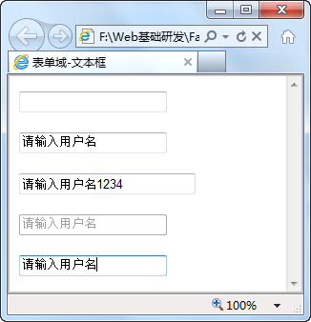
3.3.1 表单域
<html>
<head>
<meta http-equiv="Content-Type" content="text/html; charset=utf-8" />
<title>表单域-文本框</title>
</head>
<body>
<form>
<input type="text" /> <br/><br/>
<input type="text" name="userName" id="userName" value="请输入用户名" /><br/>
<input type="text" value="请输入用户名" size="25" maxlength="10" /><br/><br/>
<input type="text" value="请输入用户名" disabled="disabled" /><br/><br/>
<input type="text" value="请输入用户名" readonly="readonly" />
</form>
</body>
</html> ·

Slide 106
3.3.2 密码域
密码框与文本框相似，但在框中输入内容时，显示的不是当前输入的内容而是掩码形式（星号“*”或其他符号）
<input type="password" name="…" size="…" maxlength="…"
value="…" />

Slide 107
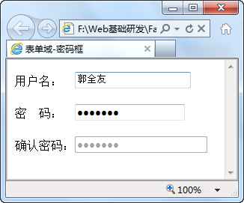
3.3.2 密码域
密码框可以使用<input>标签的通用属性；第二个密码框被禁用时，也可以使用默认值，但只能以掩码形式显示出来。
<html>
<head>
<meta http-equiv="Content-Type" content="text/html; charset=utf-8" />
<title>表单域-密码框</title>
</head>
<body>
<form>
用户名：<input type="text" name="userName" id="userName" value="请输入用户名"/> <br/><br/>
密 码： <input type="password" name="userPwd" id="userPwd"/><br/><br/>
确认密码：<input type="password" name="userRePwd" id="userRePwd" size="25" disabled="disabled" value="请输入确认密码"/><br/><br/>
</form>
</body>
</html>

Slide 108
3.3.3 单选按钮
单选按钮是指在一组数据中只能选择其中一个选项
在HTML中，通过将<input>标签的type属性设为radio方式来创建一个单选按钮选项
其中 ：
type="radio"用于指明表单域的类型是单选按钮
具有相同name属性的单选按钮分为一组，一组只能选择一项
value属性用于指定该项的值，同一组内的值不应相同
checked="checked"属性用于指定该项默认被选中，也可以简写成checked格式
<input type="radio" name="…" value="…" checked="checked" />

Slide 109
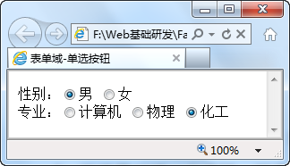
3.3.3 单选按钮
当表单中有多个单选按钮时，浏览器会根据单选按钮的name属性进行分组
<form>
性别：<input type="radio" name="sex" value="man" checked="checked"/>男
<input type="radio" name="sex" value="woman" />女 <br/>
专业：<input type="radio" name="major" value="computer" />计算机
<input type="radio" name="major" value="physics" checked/>物理
<input type="radio" name="major" value="chemical"/>化工
</form>
单选按钮根据name属性分为两组，
每组只能选择其中一项。

Slide 110
3.3.4 复选框
复选框是指在一组数据中允许用户选择一项或多项，各项之间并不互斥
在HTML中，通过将<input>标签的type属性设为checkbox方式来创建一个复选框
其中 ：
type="checkbox"用于指明表单域的类型是复选框
具有相同name属性的复选框分为一组，组内允许多选
checked="checked"属性用于指定该项默认被选中，也可以简写成checked格式
<input type="checkbox" name="…" value="…" checked="checked"/>

Slide 111
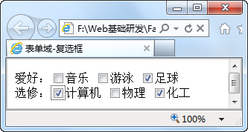
3.3.4 复选框
当复选框有多项数据时，浏览器会根据复选框的name属性进行分组，分组前后在页面显示方面并没有差别，但在使用JavaScript特效或向服务器提交数据时，需要对复选框进行合理分组，以便对数据的处理。
<form>
爱好：<input type="checkbox" name="hobby" value="music" />音乐
<input type="checkbox" name="hobby" value="swimming" />游泳
<input type="checkbox" name="hobby" value="football" checked/>足球
选修：<input type="checkbox" name="choice" value="computer" checked />计算机
<input type="checkbox" name="choice" value="physics" />物理
<input type="checkbox" name="choice" value="chemical" checked />化工
</form>
当复选框没有value属性时，如果被选中value值为on，否则value值为off。

Slide 112
3.3.5 文件选择框
用户通过表单上传文件时，需要使用文件选择框来选择上传文件
在HTML中，通过将<input>标签的type属性设为file方式来创建一个文件选择框
其中 ：
type="file"用于指明表单域的类型是文件选择框
accept属性用于指定文件选择窗口的文件类型过滤；点击选择文件按钮时，会在弹出的文件选择窗口中，根据accept指定的类型对文件自动进行过滤
图片的格式包括image/gif、image/jpeg、image/*等格式
<input type="file" name="…" accept="…"/>

Slide 113
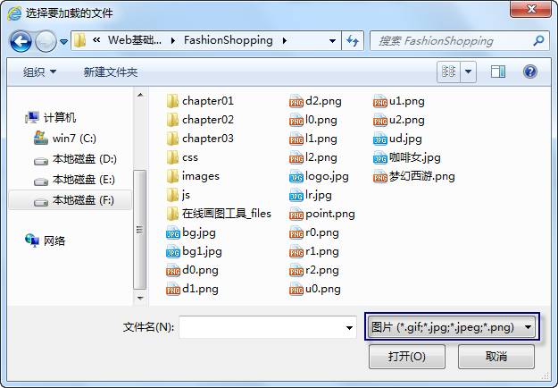
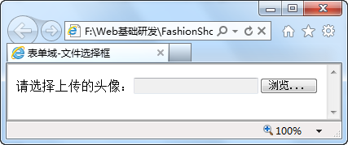
3.3.5 文件选择框
<html>
<head>
<meta http-equiv="Content-Type" content="text/html; charset=utf-8" />
<title>表单域-文件选择框</title>
</head>
<body>
<form method="post" enctype="multipart/form-data">
请选择上传的头像：<input type="file" accept="image/*" name="headImage" />
</form>
</body>
</html>
使用文件选择框时，form表单的enctype属性应设为multipart/form-data类型，method属性应为post类型

Slide 114

3.3.6 隐藏域
在网页之间传递数据时，有些数据不希望用户在页面中看到，可以通过隐藏域来实现
在HTML中，通过将<input>标签的type属性设为hidden来创建一个隐藏域。
<input type="hidden" name="…" value="…" />
隐藏域的数据虽然不能在浏览器中直接显示，但是可以通过查看源码的方式找到；因此，不要使用隐藏域保存敏感的数据。
隐藏数据也可以通过CSS中的display属性或visibility属性来实现。

Slide 115
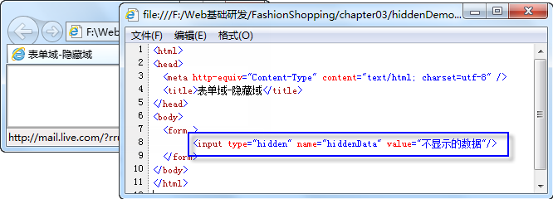
3.3.6 隐藏域
<html>
<head>
<meta http-equiv="Content-Type" content="text/html; charset=utf-8" />
<title>表单域-隐藏域</title>
</head>
<body>
<form>
<input type="hidden" name="hiddenData" value="不显示的数据"/>
</form>
</body>
</html>
隐藏域并没有显示出来。但是在网页的“源代码”中可以找到相应代码。

Slide 116
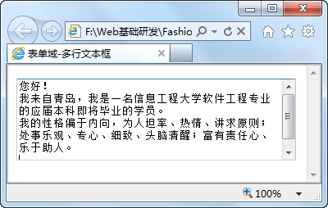
3.3.7 多行文本框
多行文本框是用来输入较长内容的文本输入控件
在HTML中，通过将<textarea>标签创建一个多行文本框，标签之间的内容会在页面加载时显示出来
<textarea name="…" rows="…" cols="…" wrap="…" > 文本内容 </textarea>
<textarea rows="6" cols="40" wrap="virtual" name="个人介绍" >您好！
我来自青岛，我是一名信息工程大学软件工程专业的应届本科即将毕业的学员。
我的性格偏于内向，为人坦率、热情、讲求原则；处事乐观、专心、细致、头脑清醒；富有责任心、乐于助人。 </textarea>

Slide 117
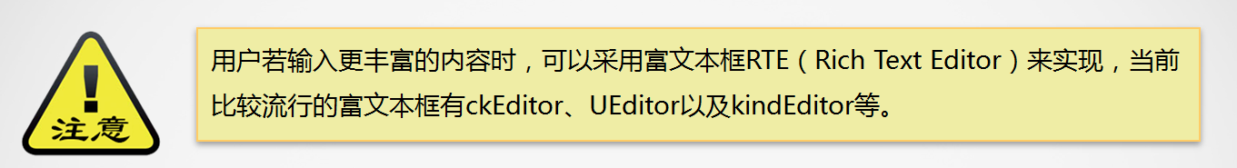
3.3.7 多行文本框
<textarea>标签的wrap属性用于指定多行文本框的换行方式
属性 | 描述
off | 默认值，文本域中内容足够多时，会在文本域中添加滚动条
virtual | 实现文本区内的自动换行，以改善对用户的显示；但在传输给服务器时，文本只在用户按下Enter键的地方进行换行，其他地方没有换行的效果
physical | 实现文本区内的自动换行，并以这种形式传送给服务器 （客户端，服务端一致）

Slide 118
3.3.8 列表选择框
列表选择框允许用户从列表中选择一项或多项。在HTML中，可以通过<select>和<option>标签来创建一个列表框。
其中 ：
列表选择框使用<select>标签进行定义，一个列表可以包含多个列表项<option>
size属性用于指定列表选择框显示的行数
multiple="multiple"属性用于指明当前列表框是否允许按住Ctrl键进行多选，默认只能选择一项
<option>标签的value属性多用于发送给服务器的选项值
<option>标签的selected="selected"用于设置当前选项默认被选中
<option>和</option>标签之间的选项描述内容是显示的列表选择项
<select name="…" size="…" multiple="multiple">
<option value="…" selected="selected">选项描述内容</option>
…
</select>

Slide 119
3.3.8 列表选择框
<select>标签的属性列表
属性 | 描述
name | 设置列表的名称
size | 设置列表中可见选项的数目
multiple | 设置列表是否可以选择多个选项
disabled | 设置列表是否被禁用
<option>标签的属性列表
属性 | 描述
value | 设置该项的值，如果选中该项，该项的值就将发送给服务器
selected | 当页面加载时，该项是否被选中
disabled | 该项在首次加载时被禁用

Slide 120
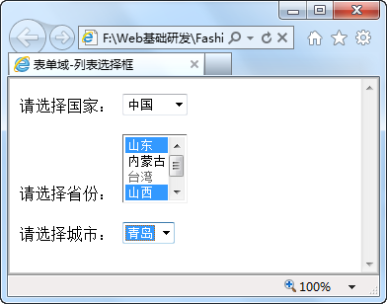
3.3.8 列表选择框
<form >请选择国家：
<select name="country" >
<option>-请选择-</option>
<option>中国</option>
<option>俄罗斯</option>
<option>英国</option>
</select>
<br/><br/>请选择省份：
<select name="province" size="4" multiple="multiple">
<option value="SD">山东</option>
<option value="NMG">内蒙古</option>
<option value="TW" disabled>台湾</option>
<option value="SX">山西</option>
<option value="HN">湖南</option>
</select>
<br/><br/>请选择城市：
<select name="city" >
<option value="BJ">北京</option>
<option value="SH">上海</option>
<option value="QD" selected="selected">青岛</option>
</select>
</form>

Slide 121
3.3.8 列表选择框
在一个列表选择框中，可以将列表项分为多组，使描述更加清晰。
HTML中提供了<optgroup>标签，用于对列表项进行分组；
该标签的label属性用于指定每个分组的名称，且分组名不能被选择；
disabled属性用于设置该分组是否被禁用。

Slide 122
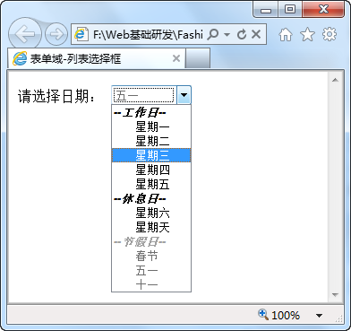
3.3.8 列表选择框
<form >
请选择日期：
<select name="day" >
<optgroup label="--工作日--">
<option value="monday">星期一</option>
<option value="tuesday">星期二</option>
<option value="wednesday">星期三</option>
<option value="thursday">星期四</option>
<option value="friday">星期五</option>
</optgroup>
<optgroup label="--休息日--">
<option value="saturday">星期六</option>
<option value="sunday">星期天</option>
</optgroup>
<optgroup label="--节假日--" disabled="disabled" >
<option value="NewYear">春节</option>
<option value="MayDay" selected="selected">五一</option>
<option value="OctoberDay">十一</option>
</optgroup>
</select>
</form>

Slide 123
3.4 按钮控件
表单的按钮有多种功能：可以用于提交表单，也可以用于清除或重置表单，甚至用于触发客户端脚本程序。
按钮分为提交按钮、重置按钮、图片按钮和普通按钮，可以通过<input>标签或<button>标签来创建按钮。
其中 ：
button表示创建一个普通按钮，当用户点击按钮时，可以触发JavaScript脚本的按钮
image表示创建一个图片按钮，点击时也可以提交表单
src属性是可选的，当type属性为image时，用来指定图片的URL地址
<input type="submit|reset|button|image" name="…" src="…" value="…" />

Slide 124
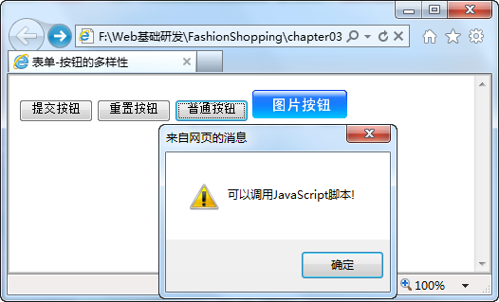
3.4 按钮控件
<form action="http://www.itshixun.com" method="post">
<input type="submit" value="提交按钮" name="btnSubmit"/>
<input type="reset" value="重置按钮" name="btnReset"/>
<input type="button" value="普通按钮" name="btnNormal"
onClick="alert('可以调用JavaScript脚本!')"/>
<input type="image" src="../images/imageButton.jpg" width="100"/>
</form>
点击普通按钮时，会弹出提醒信息；点击图片按钮时，功能与submit按钮基本一样。

Slide 125
3.4 按钮控件
在HTML表单中，还可以使用<button>标签创建一个按钮。
button按钮与input按钮相比，提供了更强大的功能和更丰富的内容。<button>与</button>标签之间的内容都是按钮的内容，包含任何可接受的正文内容，例如文本、图片、视频等。
<button type="submit|reset|button" value="…" name="…"> 正文内容 </button>
<form action="http://www.itshixun.com" method="post">
<button type="submit" value="提交内容">提交内容 </button>
<button type="reset" value="重置内容">重置内容 </button>
<button type="button" value="普通按钮"
onclick="alert('可以调用JavaScript脚本!')">普通按钮 </button>
<button type="submit" value="提交内容">
<img src="../images/submit.jpg" width="100"/>
</button>
</form>

Slide 126
3.5 表单分组
常见的分组标签有<fieldset>和<legend>标签
<fieldset>标签可以看作表单的一个子容器，将所包含的内容以边框环绕方式显示
<legend>标签则是为<fieldset>边框添加相关的标题
<form>
<fieldset>
<legend>请选择个人爱好</legend>
表单控件...
</fieldset>
...
</form>

Slide 127
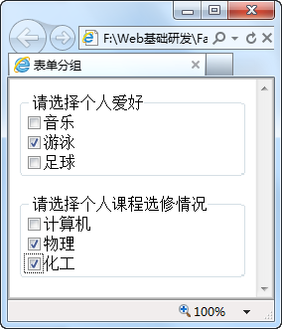
3.5 表单分组
<fieldset>
<legend>请选择个人爱好</legend>
<input type="checkbox" name="hobby" value="music" />音乐 <br/>
<input type="checkbox" name="hobby" value="swimming" />游泳 <br/>
<input type="checkbox" name="hobby" value="football" />足球 <br/> </fieldset>

Slide 128
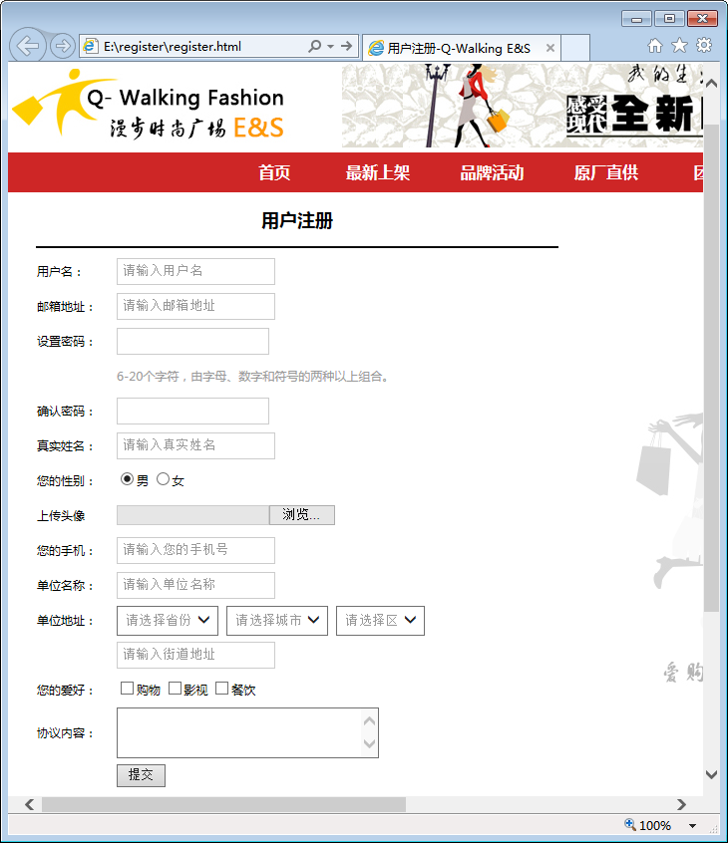
3.6 贯穿任务实现
实现【任务3-1】用户注册页面
注册页面使用表格布局进行排版，并通过单行
文本框、密码框、单选框、复选框、选择框和
按钮等表单元素来实现。

Slide 129
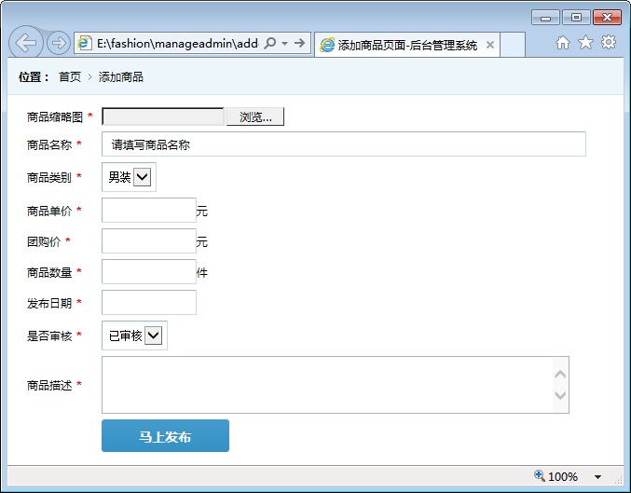
3.6 贯穿任务实现
实现【任务3-2】后台管理模块中的商品添加页面
商品添加页面中包含商品名称、缩略图、类别、
单价、团购价、商品数量、发布日期以及商品
的描述等信息。

Slide 130
本章总结
表单（form）是HTML的一个重要部分，负责采集和提交用户输入的信息
一个页面中可以包含多个表单，但用户一次只能向服务器发送一个表单中的数据
属性enctype取值可以是application/x-www-form-urlencoded、multipart/form-data或text/plain
method属性设置的方法将表单中的数据传送给服务器进行处理，分为get方式和post方式
常见的表单域有文本框、密码框、多行文本框、单选按钮、复选框、下拉选择框等
按钮主要分为提交按钮、重置按钮、图片按钮、普通按钮，具体可以通过<input>或<button>标签来实现
通过表单分组的方式，可以将表单上的控件在形式上进行组合，使其一目了然

Slide 131
Web前端设计与开发

